Slide 1
🚀 FORECAST: Прогноз движения цены с учётом новостного контекста
Команда Pulsetech
Finam x HSE Trade AI Hack

Slide 2
📋 Структура презентации
Цель и гипотезы
Данные и временная схема
Протокол экспериментов
Результаты vs baseline
Эффективность и применимость
Уникальность решения
Выводы и ограничения

Slide 3
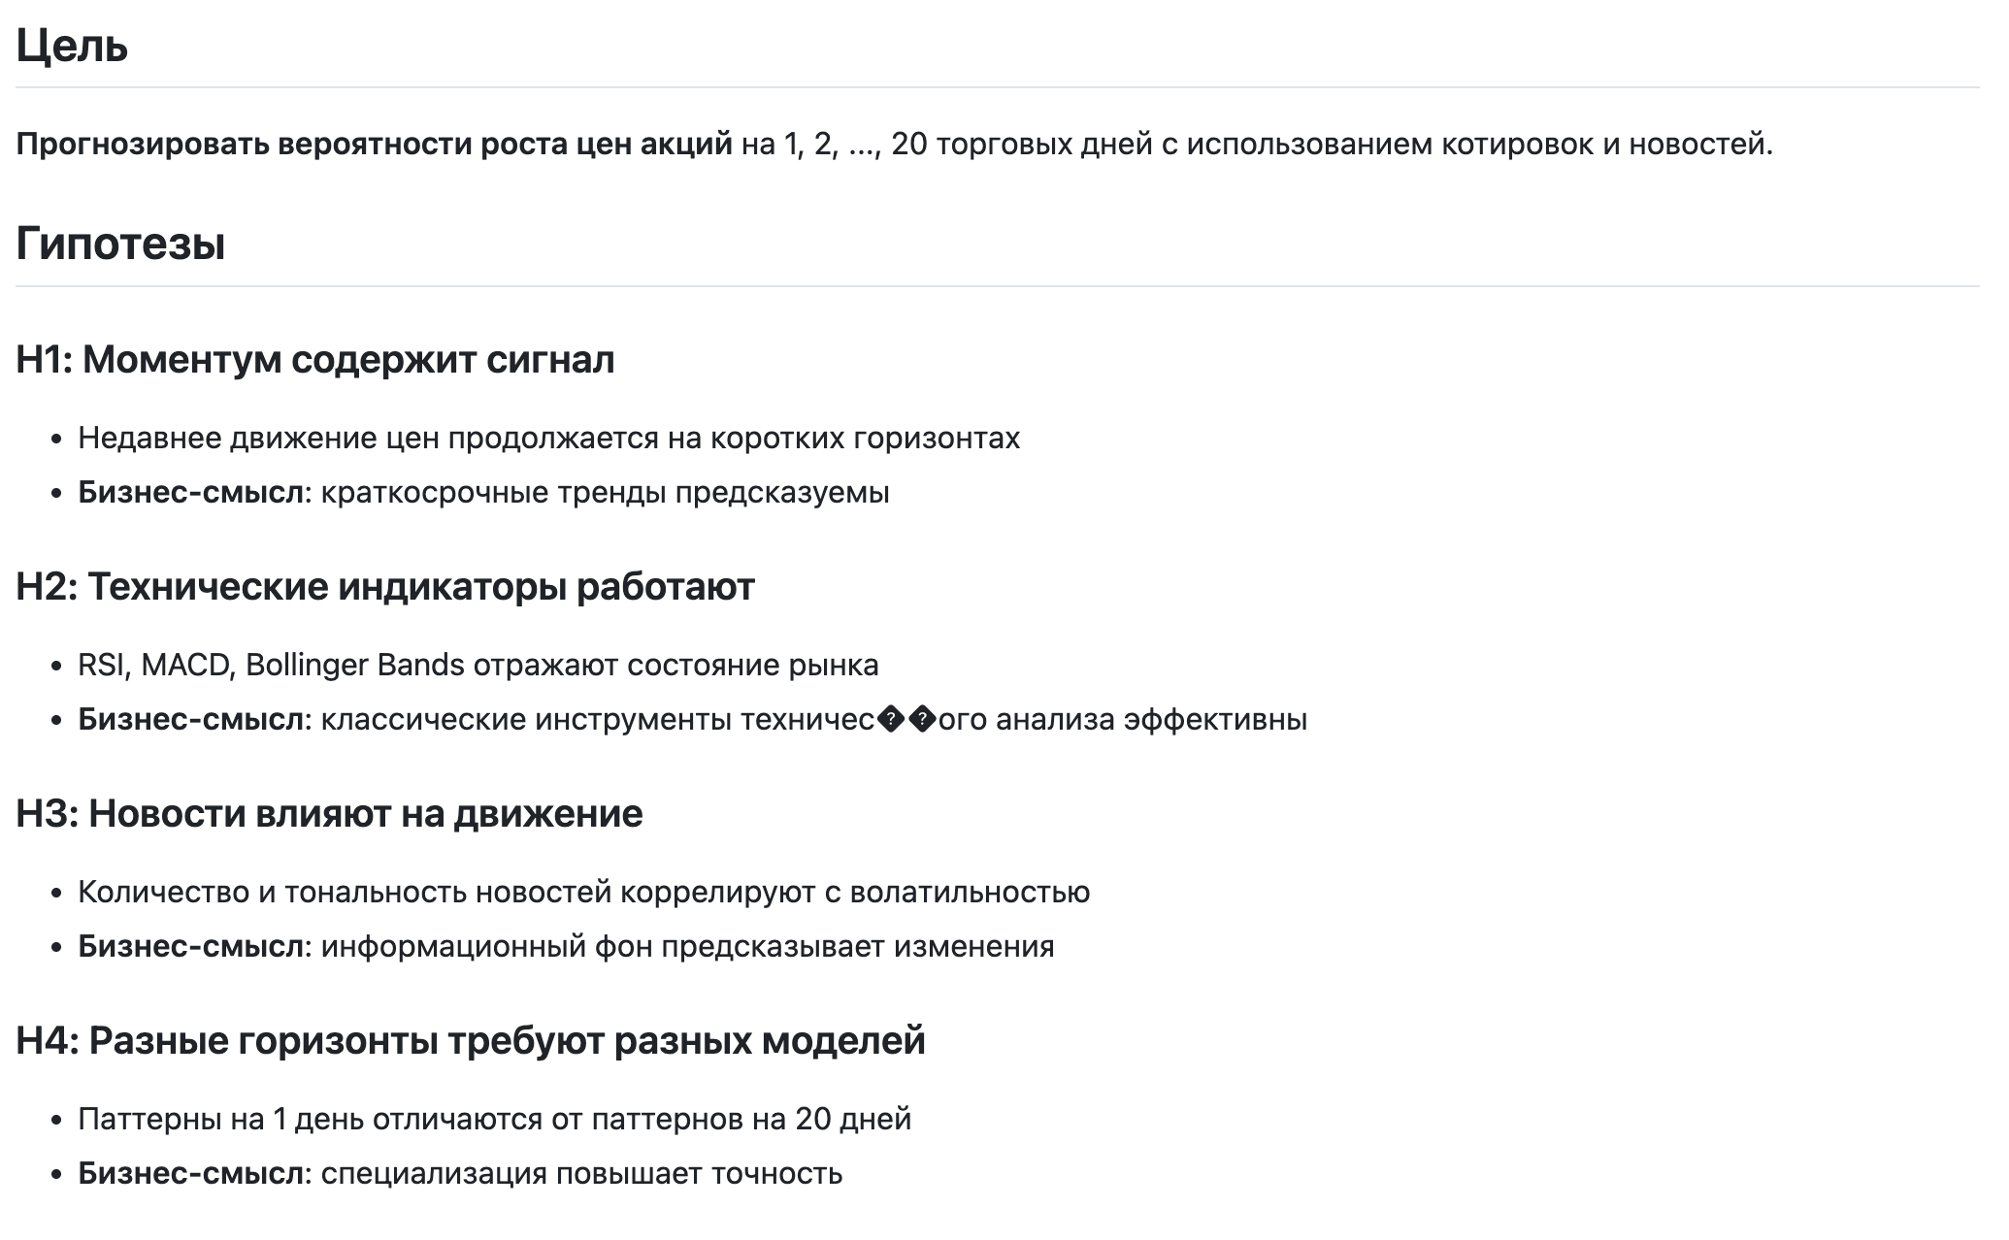
1. 🎯 Цель и гипотезы

Slide 4
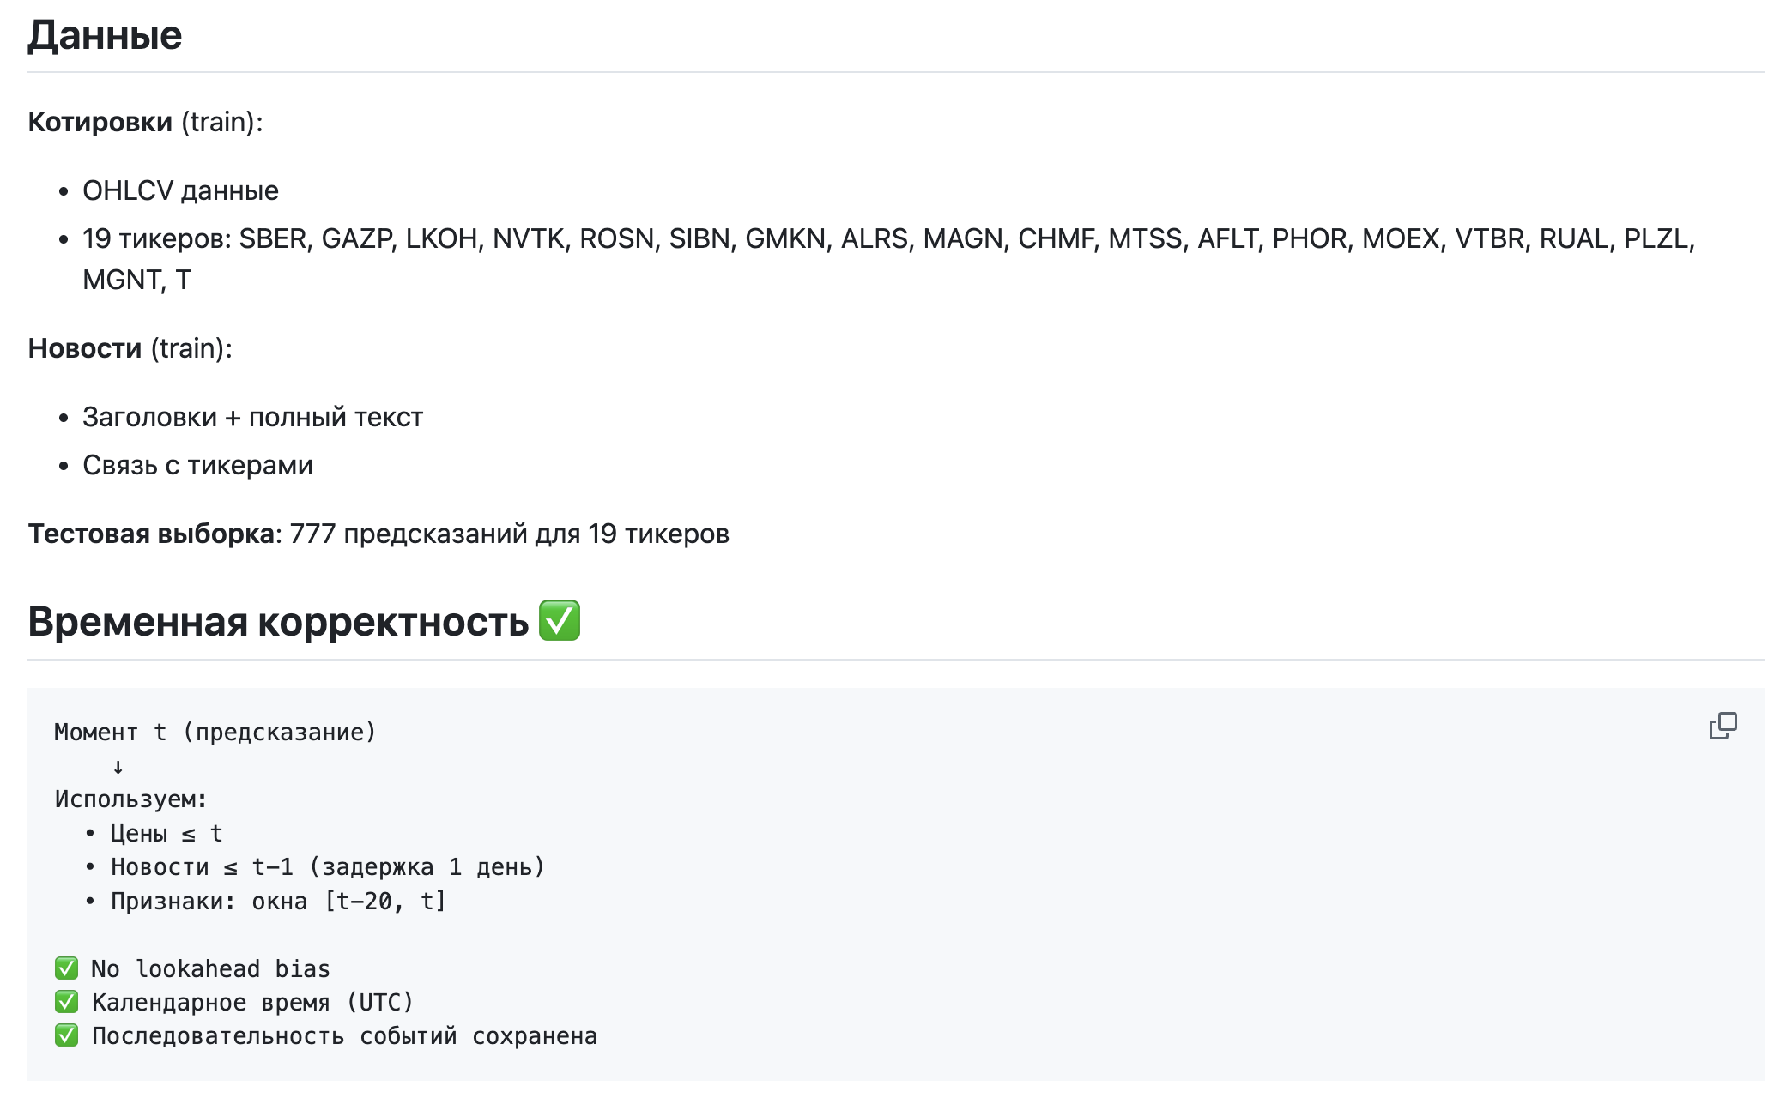
2. 📊 Данные и временная схема

Slide 5
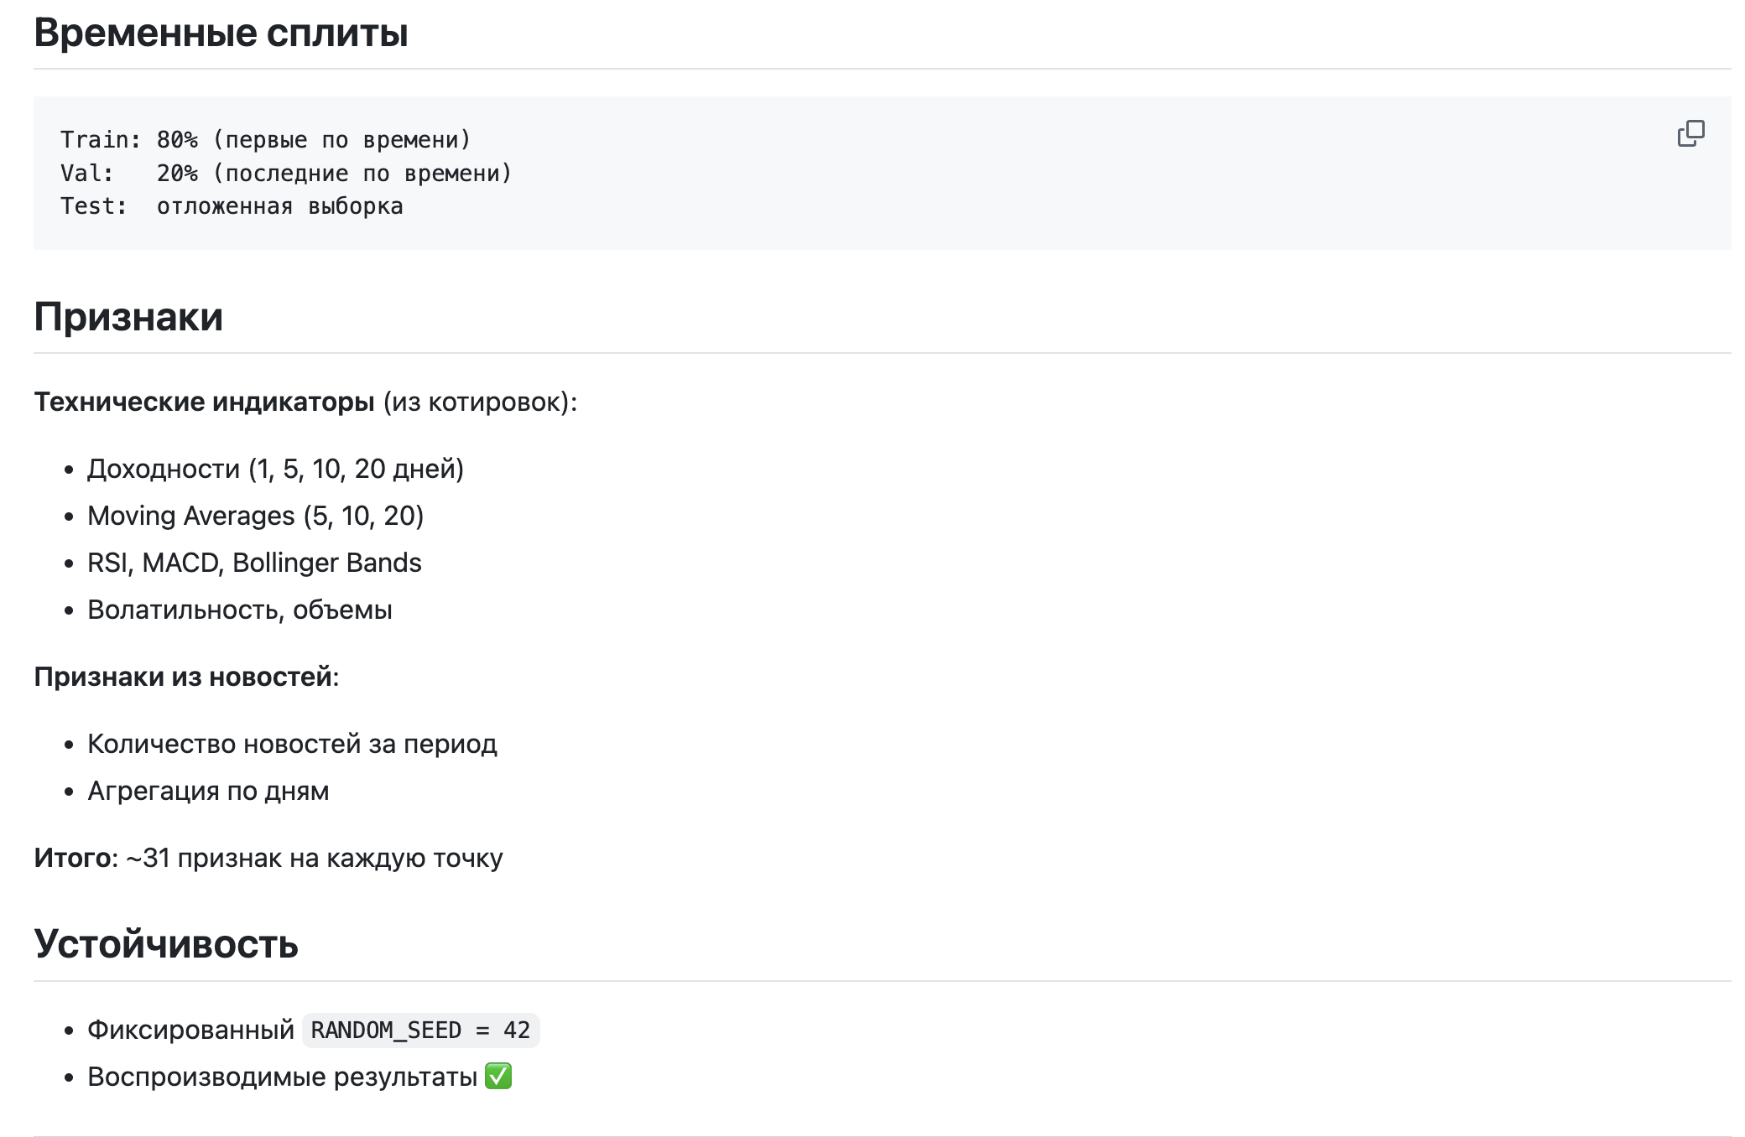
3. 🔬 Протокол экспериментов

Slide 6
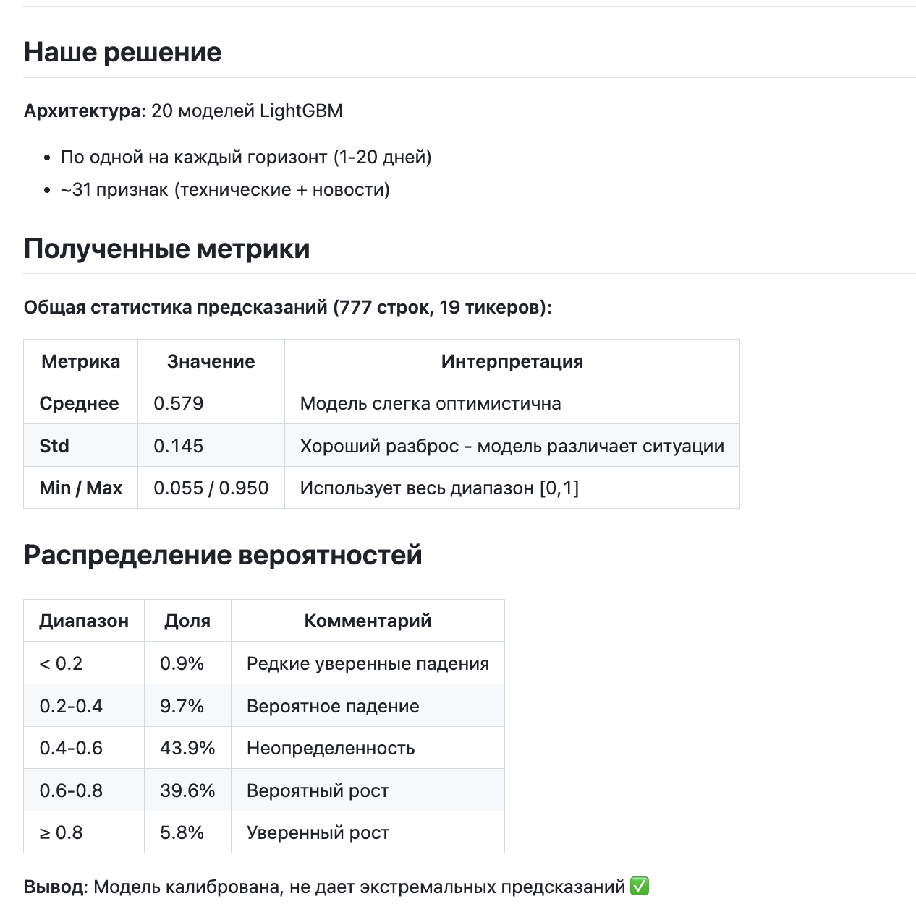
4. 📈 Результаты

Slide 7
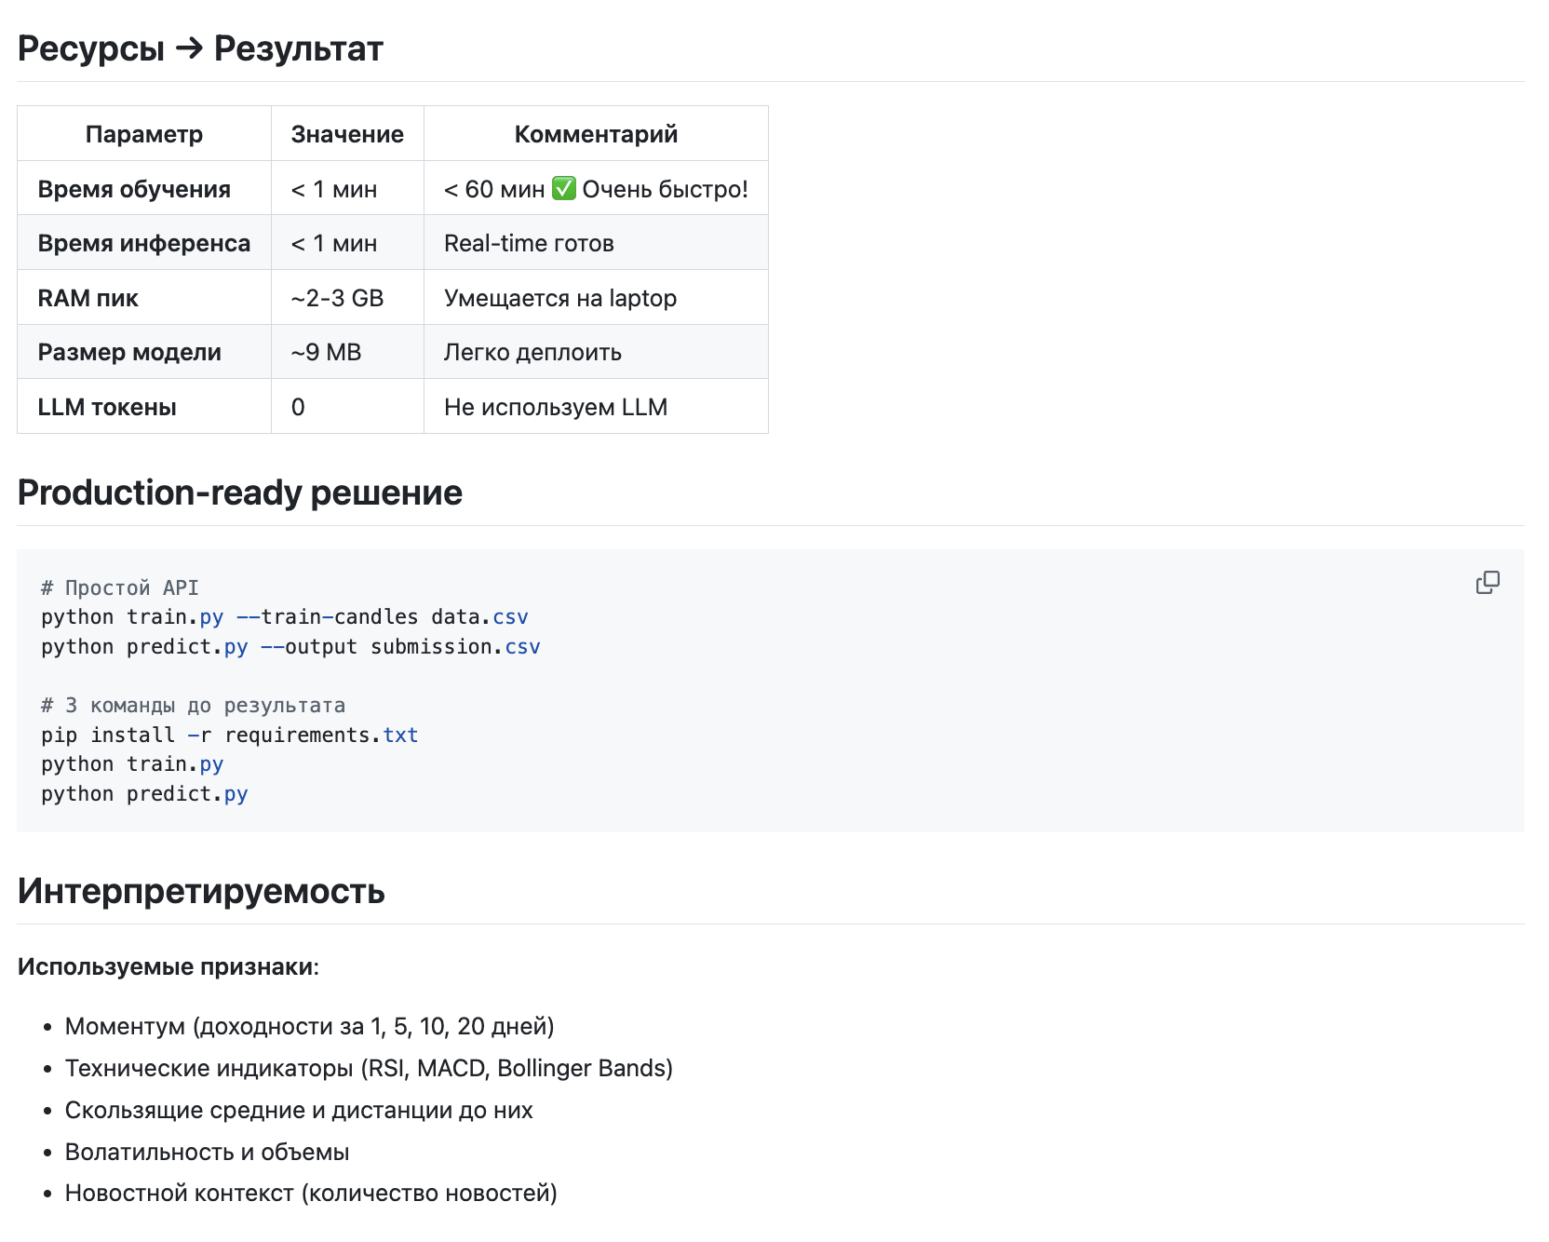
5. ⚙️ Эффективность и применимость

Slide 8
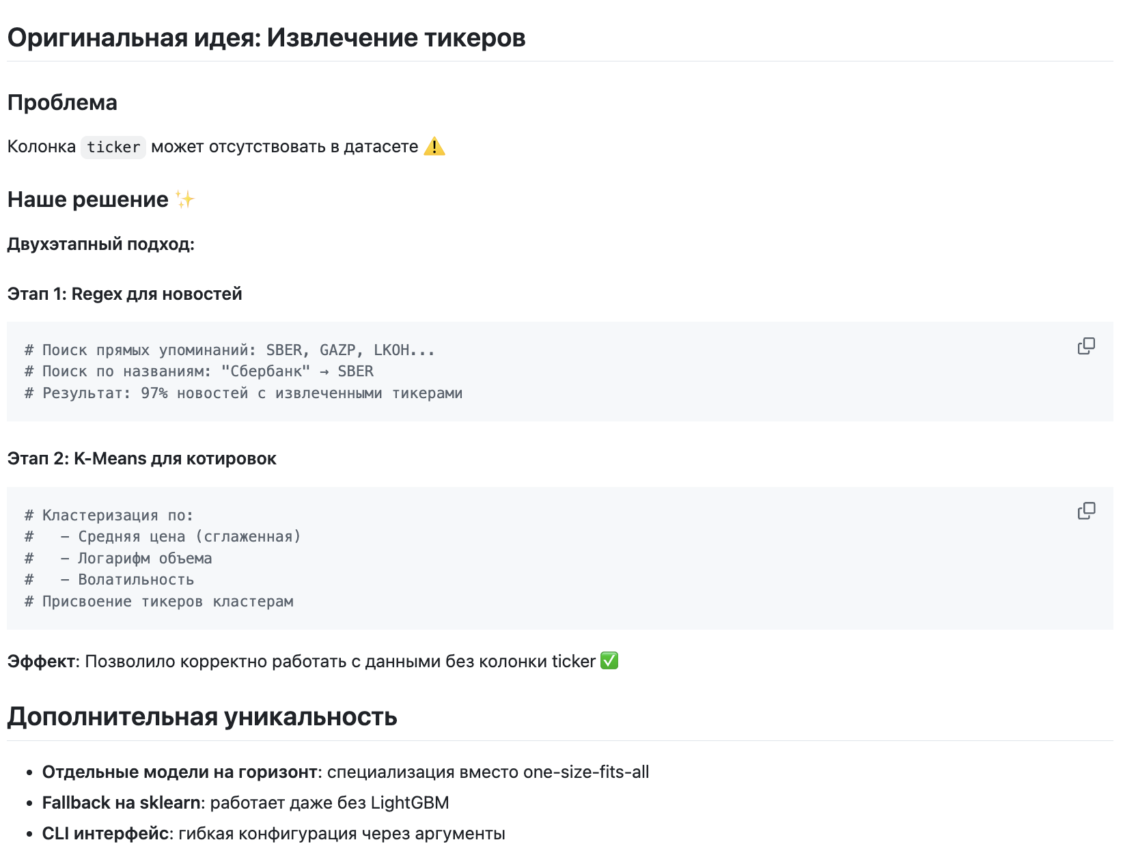
6. 💡 Уникальность / Вклад

Slide 9
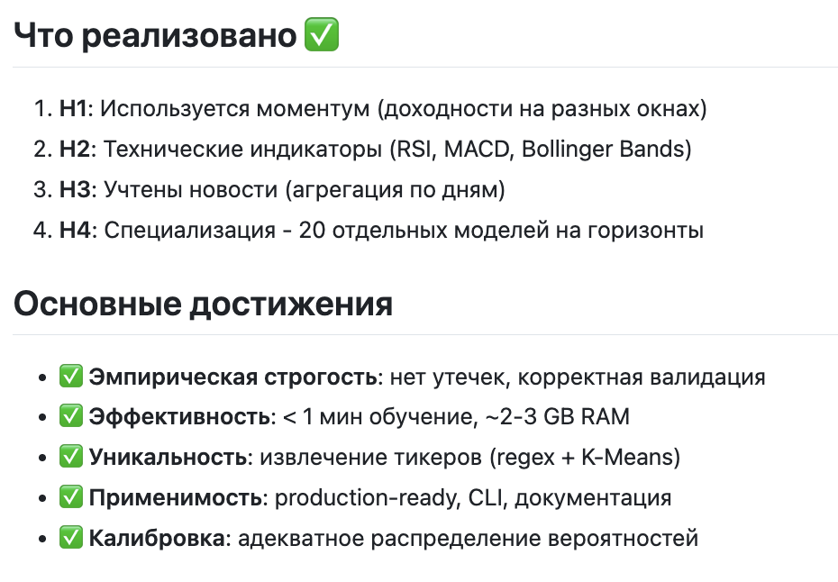
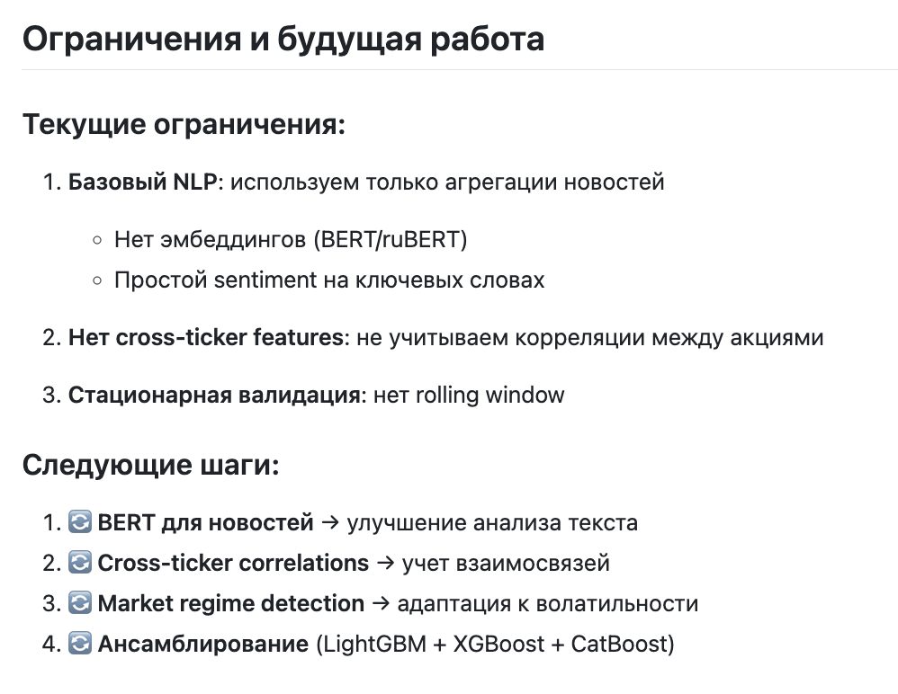
7. 🎓 Выводы и ограничения

Slide 10
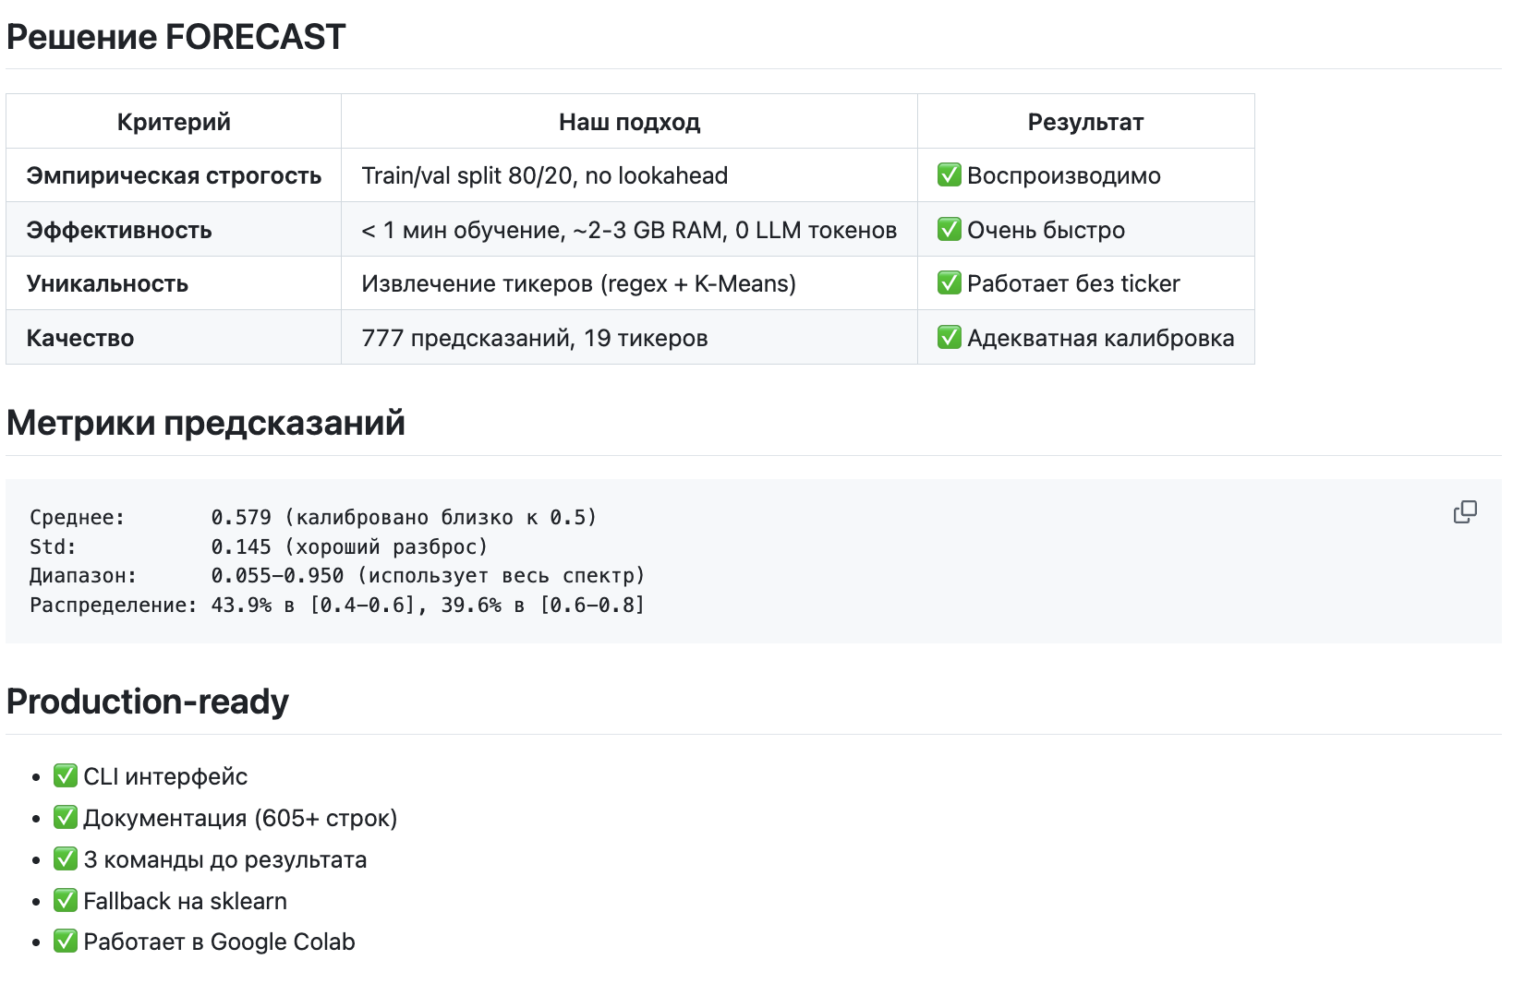
📊 Итоговая сводка

Slide 11
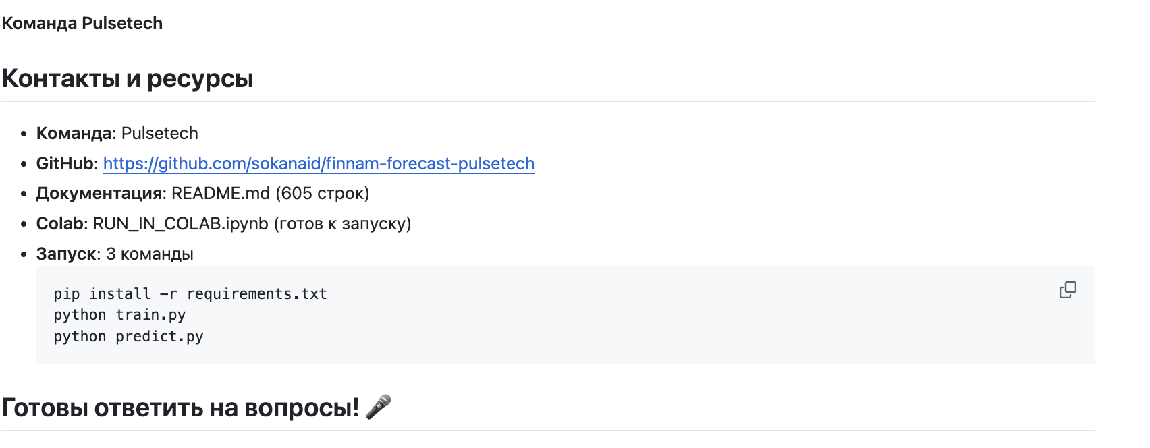
🙏 Спасибо за внимание!

Slide 12
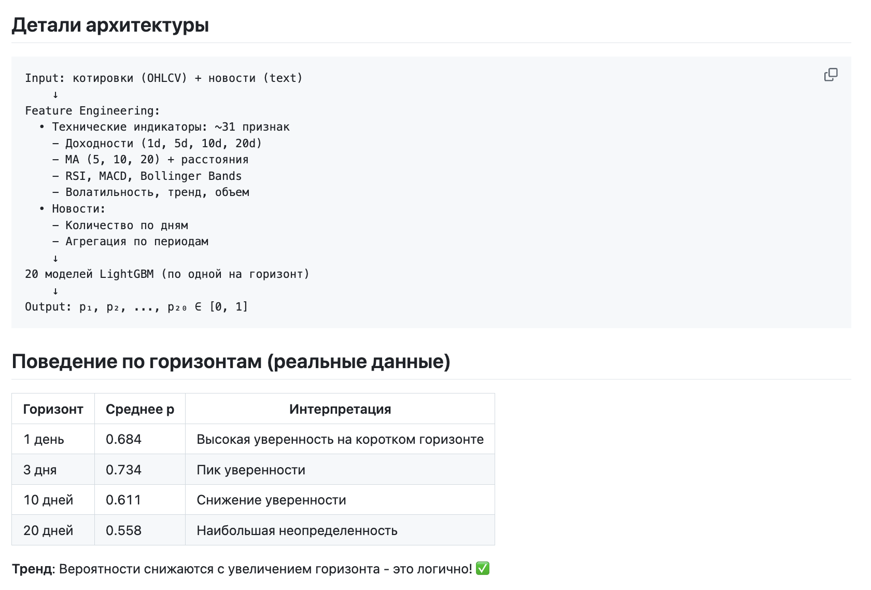
📎 Backup слайды

Slide 13
